Slide 1
ГАПОУ РБ "УФИМСКИЙ МЕДИЦИНСКИЙ КОЛЛЕДЖ"
Всероссийский день трезвости -
11 сентября
Подготовили студентки гр. 41Л
Гайнутдинова А.В. Вахитова Л.Р. Зиннатуллина А.Ф.

Slide 3
День трезвости в России празднуют на двух уровнях - всероссийском (11 сентября) и международном (3 октября).
В обе даты благотворительные и общественные организации проводят городские мероприятия, пропагандирующие здоровый образ жизни и призывающие ограничить употребление алкоголя.
Часто это спортивные события - велопробеги, марафоны, сдача норм ГТО. На базе школ, колледжей и университетов проводятся открытые лекции и дискуссии, посвященные проблемам алкоголизма.

Slide 4
5 фактов об алкоголе
Самым пьющим городом России в 2018 году признали Саратов. На втором месте - Ханты- Мансийск, на третьем - Пермь. Санкт-Петербург в этом антирейтинге занял 11-е место, Москва - 16-е.
Водка - самый распространенный алкогольный напиток в мире. Ежегодно ее
выпивается более 5 млрд. литров. А 31 января празднуется день рождения водки - именно в этот день в 1865 году Дмитрий Менделеев защитил свою докторскую диссертацию "Осоединении спирта с водой".
Алкоголь оказывает негативное влияние на интеллект, подавляя работу мозга. Если употреблять горячительные напитки на регулярной основе, интеллект постоянно будет иметь заниженные показатели.
4. Длительность жизни регулярно употребляющего алкоголь
человека сильно сокращается.
Пьющие люди живут в среднем на
10-15 лет меньше.
5. Алкоголь вызывает сильное привыкание. Даже употребление его в малых, "умеренных" дозах
грозит вызвать сильную зависимость.

Slide 5
Всероссийский день трезвости - это возможность напомнить обществу о том, каким ценным является здоровье. Основной целью проведения Дня трезвости является призыв общественности к борьбе с употреблением алкогольных напитков.

Slide 6
Злоупотребление алкоголем является болезнью, легко диагностируемой, но тяжело поддающейся лечению.
Алкоголизм не может быть проблемой одного человека, он разрушает всё вокруг: взаимоотношение в семье, коллективе, где работает данный человек. Большинство тяжких преступлений совершаются в состоянии алкогольного опьянения, основными причинами гибели людей в ДТП, является вождение автомобиля в нетрезвом виде.

Slide 7
Непьющий человек – счастливый человек
День трезвости - праздник, который следует проводить, сохраняя трезвость рассудка, радуясь возможности общения с близкими и стремясь сделать так, чтобы трезвость стала естественным состоянием каждый день в году. Ведь только трезвый человек может быть успешным, счастливым и иметь крепкую семью. Отказываясь от употребления алкоголя, мы сможем сделать нацию более здоровой и сильной.

Slide 8
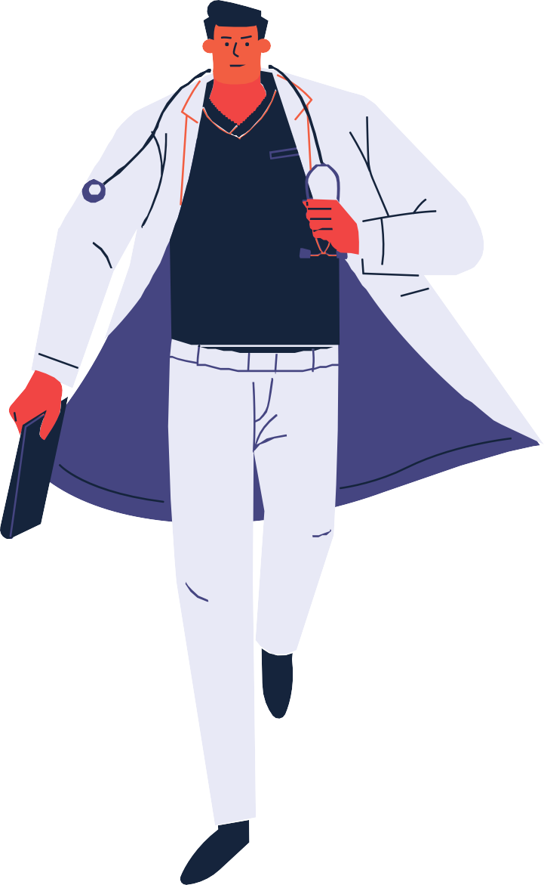
Знаменитые трезвенники в России Раньше в России, кроме проповеди, хороший пример подавали трезвенники, которые старались минимизировать употребление спиртного (или вообще его не употрелять). В разные времена это были:
А. Пушкин, Л. Толстой,
Н. Миклухо-Маклай, К.Циолковский, Ф. Достоевский,
И. Павлов,
К. Станиславский, Н. Носов,
Н. Амосов,
Ю. Гагарин и другие.

